Slide 1

Введение в ABAP
Курс
Никиты
Калуцкого
sapland.ru

Slide 2


Цели упражнения
Пройдя эту главу, вы сможете:
создавать, изменять, сохранять и обрабатывать ABAP-программы
проверять ABAP-программы на правильность синтаксиса
тестировать и активировать ABAP-программы
создавать транзакции

Slide 3
Глава 1
Первая программа на ABAP

Slide 4
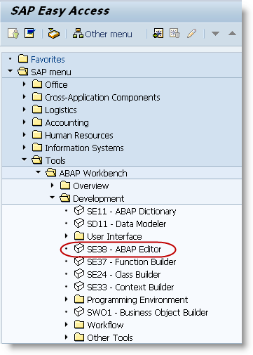
Редактор программ
SE38
- транзакция для запуска редактора АВАР

Slide 5
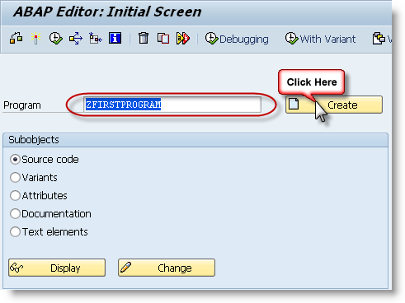

Создание программы
Создание программы
Введите название программы;
Нажмите кнопку «Создать».

Slide 6
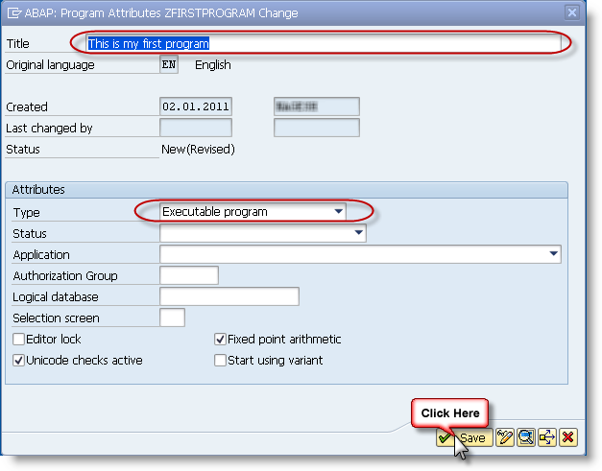
Создание программы
Создание программы
Введите заголовок программы;
Выберите тип «Исполняемая» (Executable program).

Slide 7
Создание программы
Создание программы
Введите заголовок программы;
Выберите тип «Исполняемая» (Executable program).

Slide 8
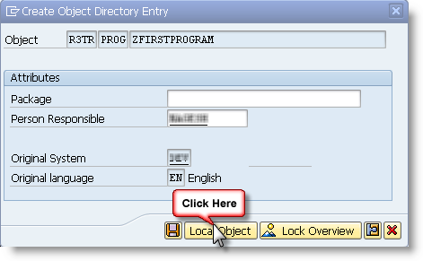
Создание программы
Выбор пакета
Введите заголовок программы;
Назначим временный $TMP пакет через нажатие кнопки “Локальный объект”.

Slide 9
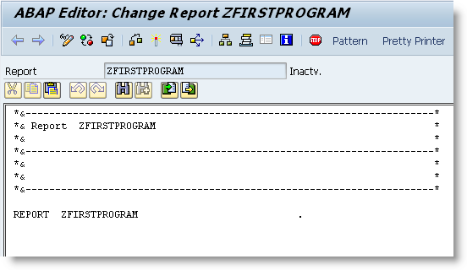
И начинаем творить…
Пишем код программы.

Slide 10
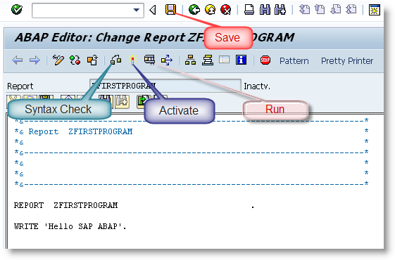
И начинаем творить…
“Save” – сохранить программу;
“Syntax Check” – проверка синтаксиса программы;
“Activate” – активировать программу, т.е. перевести её в машинный код, готовый к выполнению;
“Run” – запустить программу.

Slide 11
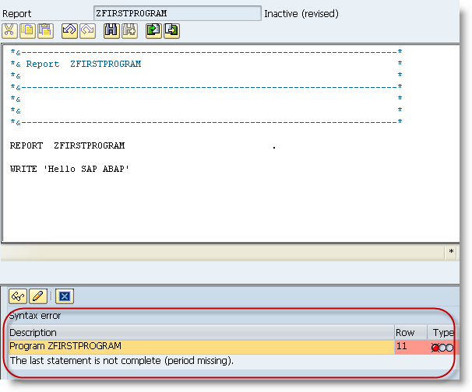
Ошибочка вышла
Допустим мы забыли точку в конце оператора;
При нажатии “Syntax Check” или “Activate” – получим сообщение об ошибке.

Slide 12

Ошибка ушла
Добьёмся появления сообщения об успешной проверке синтаксиса.
Успешная синтаксическая проверки

Slide 13
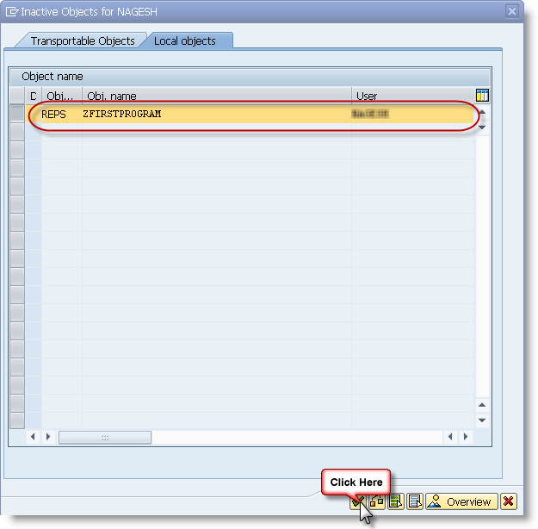
Активируем
Активируем неактивные объекты.

Slide 14
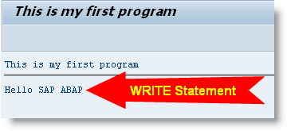
И запуск!
Запуск программы
«F8» - выполнить программу («Отчёт»)

Slide 15
Глава 2
О языке ABAP

Slide 16
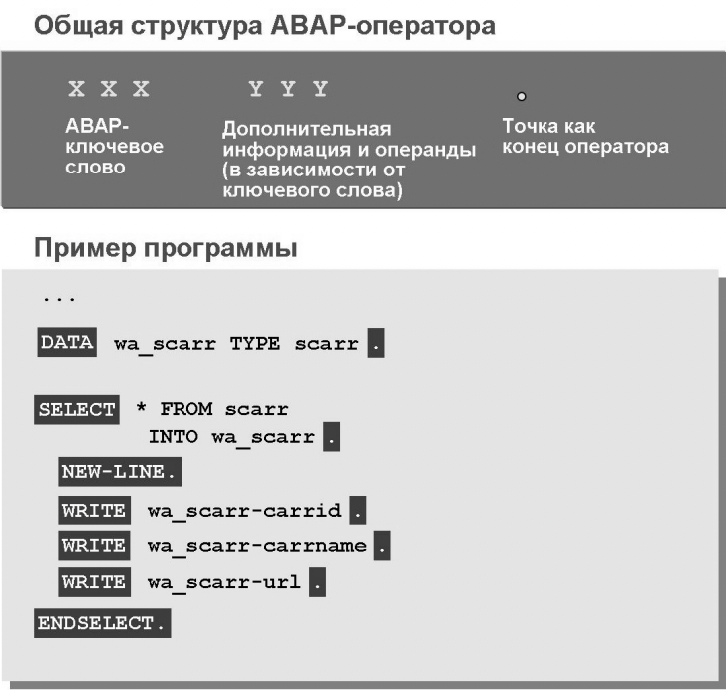


Общий ABAP-синтаксис I

Slide 17
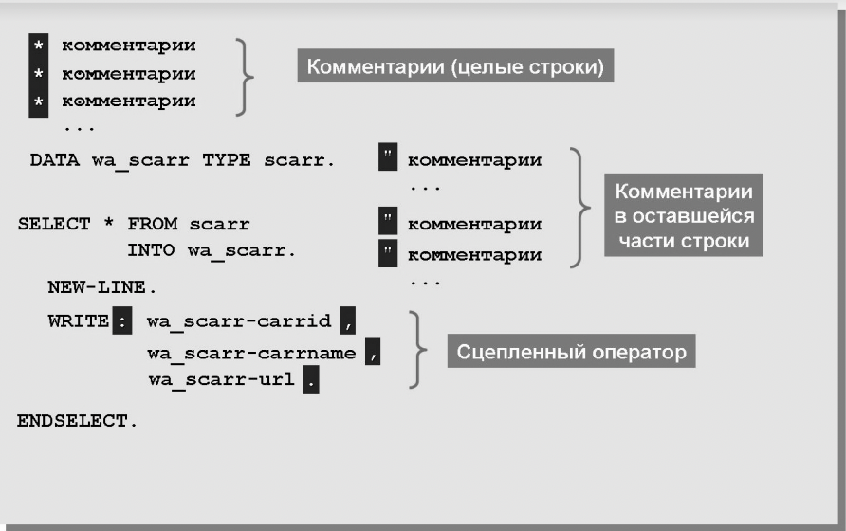


Общий ABAP-синтаксис II

Slide 18
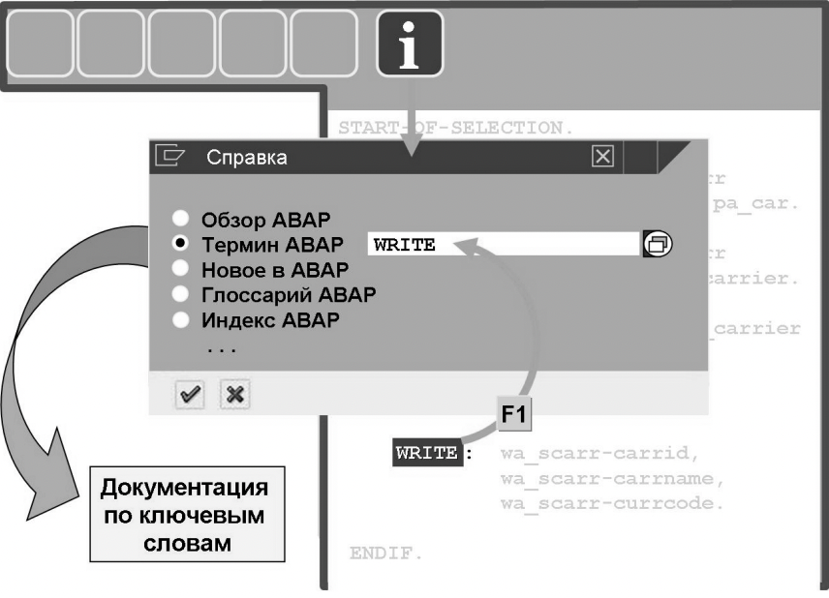
Документация по ключевым словам в ABAP-редакторе

Slide 19
Глава 3
Создание транзакций

Slide 20
Создание транзакций
1
В навигаторе по объектам вызовите список объектов для своей программы.
2
В области навигации в контекстном меню программы выберите
Создать → Больше → Транзакция.
Введите необходимый код транзакции. (Удостоверьтесь в соблюдении
соглашений области имен клиента!)
Присвойте краткий текст и выберите идентификатор Программа и
экран выбора (транзакция отчета).
3

Slide 21
Создание транзакций
На следующем экране введите имя программы и выберите Транзакция
профессионального пользователя.
Выберите GUI активирован и установите индикатор SAP GUI для
Windows.
4
5
Сохраните транзакцию.
6
Так как каждая транзакция является объектом репозитария, необходимо присвоить ее пакету и запросу на изменение на следующих экранах.

Slide 22

Резюме по уроку
Теперь вы сможете:
создавать, изменять, сохранять и обрабатывать ABAP-программы;
проверять ABAP-программы на правильность синтаксиса;
тестировать и активировать ABAP-программы;
создавать транзакции.

Slide 23

Наши контакты
Никита Калуцкий
E-mail: n.kalutskiy@mail.ru
www.exrp.ru
www.sapland.ru

